Slide 1
自然災害対策
国土交通大学校建設部長
加本実
http://whrm-kamoto.com/top.html
2018.1.22

Slide 2
目次
国家の緊急事態
日本の災害の特徴
日本の防災対策
関係する法律
近年の水災害に対する市町村の課題
報道のあり方

Slide 3
国家の緊急事態の主な分類
自然発生のもの
大規模自然災害
重大事件
地震・津波
ハイジャック・人質
核
生物
化学
風水害、雪害
ＮＢＣテロ・爆弾テロ
火山爆発
重要施設テロ・サイバーテロ
巨大隕石落下
不審船・ミサイル飛来
人為的なもの
電磁パルス
その他
重大事故
海賊
航空機・海上事故
核実験
鉄道・道路事故
邦人救出
大量避難民流入
危険物事故・大規模火災
その他
重大な経済危機
大規模停電
病疫
原子力災害
伊藤哲郎氏資料より
パンデミック
武力攻撃事態
口蹄疫等

Slide 4
わが国の長期的な災害発生傾向
地球温暖化による風水害の激化傾向
1. 台風の大型化、総雨量の増加
2. 集中豪雨・ゲリラ豪雨の頻発
高潮の脅威の増加
1. 海面上昇の継続による高潮危険度の増加
2. 既存防災施設の機能不足
3.人工島の地盤沈下の継続（例：大阪・咲洲）
2100年頃まで続く地震・火山噴火活動の活発化
1. 南海トラフ地震、首都直下地震の発生
2. 地方での活断層地震の頻発
3. 富士山をはじめ活火山の噴火危険の継続
河 田 恵昭氏、
資料より

Slide 5
わが国の社会は、
年々、災害にもろくなってきている。
豊かな社会での防災力の明確な低下傾向
1. 高齢者がどんどん増える（体力や判断力が低くなる）。
2. 私たちは“生きもの”であることを忘れている。
高度・複雑化経済社会での被害の多様化
1. 大都市では地下街が無秩序に拡大中
2. 情報に過度に依存した社会経済活動が集中
発生外力（ハザード）が巨大化
1. 地球温暖化の進行による風水害の頻発・激化
2. 環太平洋地震・火山帯の活発化
河 田 恵昭氏、
資料より

Slide 6
脅威となっている国難災害
首都直下地震（M7.3, 30年以内の発生確率：70％、震度7、被災地人口（震度6弱以上）：約3,000万人、想定死者数：約2.3万人、震災がれき量：9,800万トン、被害額：95兆円、首都機能の喪失を伴うスーパー都市災害）
南海トラフ巨大地震（M9.0, 30年以内の発生確率：70％、震度7、被災地人口（震度6弱以上）：約4,073万人、影響人口（津波浸水深：30cm以上）：6,088万人、震災がれき量：3.1億トン、想定死者数：約13～33万人、被害額：220兆円、災害救助法が707市町村に発令されるスーパー広域災害）
東京水没（高潮、洪水、津波による3m以上の浸水深、被災地人口：約378万人、全半壊棟数：約73万棟、水害がれき量：5,410万トン、想定死者数：15.9万人、被害額：91兆円、水域堆積汚染物資の拡散によるスーパー環境汚染災害）
河 田 恵昭氏、
資料より

Slide 7
災害情報学事典 2016.3.10 目次
災害時の情報（地震・津波・噴火、気象災害）
メディア（マスコミ、住民用のメディア、行政用のメディア）
行政（行政対応の基本、緊急時対応、復旧・復興、被害軽減、事前教育）
災害心理（避難の心理、コミュニケーションの心理、心身のケア）
大規模事故、緊急事態 （原子力災害、事故災害等）
企業と防災 （企業リスクマネジメントと企業防災）

Slide 8
行政対応の基本
計画
防災計画
地域防災計画
災害対策本部
法律
災害対策基本法
水防法
土砂災害関連法
地震に関する法律
津波対策の推進に関する法律
津波防災地域づくりに関する法律
体制
個人情報保護
広域救援体制
災害ボランティアとの連携
内閣情報集約センター

Slide 9
災害対策基本法、昭和36年（1961)
伊勢湾台風（1959)を契機に策定された。
総合的で計画的な防災体制を整備するために、日本の防災対策の基本的考え方や仕組みを規定した法律。
他の様々な災害対策関連法令を体系立て、保管する意味で、災害対策の憲法的存在。
災害対策の実効を上げるため、災害対策基本法に基づき、国、地方公共団体、指定公共機関では、防災計画の策定及びその適切な実施を図ることとしている。

Slide 10
防災基本計画、地域防災計画
防災基本計画
（中央防災会議）
防災業務計画
（指定行政・公共機関作成）
都道府県地域防災計画
（都道府県防災会議作成）
：基づく関係
：抵触してはならない関係
市町村地域防災計画
（市町村防災会議作成）

Slide 11
地震に関する法律等
大規模地震対策特別措置法（昭和５３年）＜東海地震予知説＞
南海トラフ地震に係る地震防災対策の推進に関する特別措置法（平成１４年）（トラフ：海盆）
日本海溝・千島海溝周辺海溝型地震に係る地震対策の推進に関する特別措置法（平成１６年）
首都直下地震対策特別措置法（平成２５年）＜H23.3.11,東日本大震災＞
大規模地震防災・減災対策大綱（中央防災会議）：上記４つの共通対策。
地震防災対策強化地域における地震対策緊急整備事業に係る国の財政上の特別措置に関する法律（昭和５５年）
地震防災対策特別措置法（平成７年）
Notes:
１．東海地震の前兆現象を捉えて、地震の発生前に国を挙げて防災対策をとる「大規模地震対策特別措置法」の考え方からの大転換がなされた。地震の起き方は複雑で、地震の発生を
防災に生かすレベルで正確に予知することは難しい事がわかってきた。今後は科学の限界を踏まえた対応が大切（山崎登）

Slide 12
これまで中央防災会議が防災対策の対象とした地震の考え方について
これまでの中央防災会議が防災対策の対象とした地震の設定の考え方
検討対象とした地震
海溝型地震
１．繰り返し発生している。
２．発生確率・切迫性が高い。
・今後100年間で発生の可能性がある。
・活断層地震が500年以内にあった場合は
対象としない。
３．発生が資料等で相当程度確認
されている。
４．想定地震の規模はＭ７～８クラス。
５．経済・社会情勢、中枢機能を考慮。
①東海地震（M8.0）
②東南海・南海地震（M8.6）
③日本海溝・千島海溝周辺海溝型地震
（M7.6～8.6）
④首都直下地震（M6.9～7.5）
⑤中部圏・近畿圏直下地震（M6.9～8.0）
直下型地震
平成23年3月11日東北地方太平洋沖地震
日本周辺では想定していなかったM9.0の規模
過去資料では確認できない
広域の震源域・波源域
想定を大きく超えた
津波高
内閣府

Slide 13
防災対策の転換
東北地方太平洋沖地震を教訓とした
地震・津波対策に関する専門調査会
最終報告 H23.9.28
⇒ 反省と教訓をもとに防災対策全体を再構築
津波対策を構築するにあたってのこれからの想定津波の考え方
今後、二つのレベルの津波を想定
発生頻度は高く、津波高は低いものの大きな被害をもたらす津波 L1
人命保護に加え、住民財産の保護、地域の経済活動の安定化、効率的な生産拠点の確保の観点から、海岸保全施設等を整備
発生頻度は極めて低いものの、甚大な被害をもたらす最大クラスの津波 L2
住民等の生命を守ることを最優先とし、住民の避難を軸に、とりうる手段を尽くした総合的な津波対策を確立
地震、津波の想定をするにあたってのこれからの考え方
あらゆる可能性を考慮した最大クラスの巨大な地震、津波を検討していくべき
想定地震、津波に基づき必要となる施設整備が現実的に困難となることが見込まれる場合であっても、ためらうことなく想定地震・津波を設定する必要がある
内閣府

Slide 14
水防法の概要
洪水、津波又は高潮に際し、水災害を警戒し、防御し、被害を軽減し、公共の安全を保持する。
平時
出水時
水防活動の実施
河川等の巡視
水防現場での活動（水防法第17条、26条等）
【水防管理者等】
堤防等を巡視し、水防上危険であると認められる箇所があるときは、直ちに当該河川等の管理者に連絡
【水防管理者等】
・水防工法を実施
・決壊後の処置（氾濫被害
の拡大防止）を実施
氾濫情報の提供
【国土交通省又は都道府県】
洪水時の円滑かつ迅速な避難を確保し、水災による被害の軽減を図るため、浸水想定区域を指定、公表し、関係市町村に通知
各種情報の提供
河川情報の発信
【国土交通省又は都道府県】
・洪水予報を実施（気象庁と共同）
・避難等に資するための水位情報を周知・公表
・水防を行う必要がある旨を警告する水防警報
を発表
避難の支援
【市町村】
・浸水想定区域の指定に基づき、洪水ハザードマップの作成・配布
・洪水予報等の伝達方法、避難場所等を地域防災計画に規定
・地下街、要配慮者利用施設等への洪水予報等の伝達方法を地域防災計画に規定
河川環境課 水防企画室
平時

Slide 15
水防法の改正経緯
H13年度改正 河川情報発信の拡大・河川から流域へ＜H12.9 東海豪雨＞
H17年度改正 河川情報発信のさらなる中小河川へ拡大・はん濫情報発信の強化・避難対策の強化、＜H16 梅雨期の集中豪雨や度重なる台風の上陸により、全国各地で激甚な被害が数多く発生＞
H23年度改正 東日本大震災を踏まえた規定の充実＜H23.3.11 東日本大震災での大規模な津波被害の発生＞
H25年度改正 多様な主体の参画による地域の水防力の強化、＜集中豪雨が頻発し、水防機会が増加。地下街や高齢者が利用する施設の被害。水害によるサプライチェーンの寸断＞
H27年度改正 想定し得る最大規模の外力への対応、情報発信の対象を内水・高潮に拡大＜H26.8広島市安佐南区、現在の想定を超える規模の降雨による被害が多発＞
H２９年度改正 「逃げ遅れゼロ」、「社会経済被害の最小化」の実現＜平成27年9月関東・東北豪雨、＞

Slide 16
砂防・土砂災害防止関係法令
砂防法 1897年（明治30年）
土砂の生産を抑制し、流送土砂の合理的な処理を行なうことにより、水害等の主要な原因を形成している土砂の流出による河床の上昇等を防止する。
地すべり等防止法 1958年（昭和33年）
地すべり及びぼた山の崩壊による被害を除却し、又は軽減するため、地すべり及びぼた山の崩壊を防止し、もつて国土の保全と民生の安定に資する。
急傾斜地の崩壊による災害の防止に関する法律 1969年（昭和44年）
急傾斜地の崩壊による災害から国民の生命を保護するため、急傾斜地の崩壊を防止するために必要な措置を講じ、もつて民生の安定と国土の保全とに資する。
土砂災害警戒区域等における土砂災害防止対策の推進に関する法律 2000年（平成１２）
土砂災害が発生するおそれがある土地の区域を明らかにし、警戒避難体制の整備を図る。
著しい土砂災害が発生するおそれがある土地の区域において
一定の開発行為を制限し、建築物の構造の規制に関する所要の措置を定めるほか、
土砂災害の急迫した危険がある場合において避難に資する情報を提供する。

Slide 17
津波対策の推進に関する法律（平成２３年６月２４日）
平成23年3月11日に発生した東日本大震災の惨禍を二度と繰り返すことのないよう、津波対策に万全を期することが必要との認識から、ソフト面、ハード面の津波対策の努力義務を規定。
（基本的認識）
① 津波は、一度発生すると、広域にわたり、国民の生命、身体及び財産に甚大な被害を及ぼす
とともに、我が国の経済社会の健全な発展に深刻な影響を及ぼすおそれ
② 津波は、国民が迅速かつ適切な行動をとることにより、人命に対する被害を相当程度軽減す
ることができることから、防潮堤や津波避難施設の整備等とともに、教育・訓練の実施等によ
り国民の理解と関心を深めることが特に重要
③ 津波被害の発生の防止・軽減のための観測体制の充実、調査研究の推進が重要
④ 津波の広域伝播性から、観測・調査研究に係る国際協力の推進が重要

Slide 18
津波防災地域づくり法（平成２３年１２月７日） に基づく施策
○ 津波防災地域づくり法では、最大クラスの津波に対応するため、従来のハード事業に、ソフト施策を組み合わせる「多重防御」の発想によって津波防災地域づくりを推進。
○ このため、津波災害警戒区域」の指定等の新たなソフト施策・制度等を、同法により創設するとともに、国が基本指針を定めることで、基本的な方向性を提示しているところ。
○ 最大クラスの津波を想定した津波防災地域づくりを推進するためには、
これらの施策・ 制度等の活用が必要。
津波防災地域づくり法に基づく施策
１． 都道府県等による基礎調査の実施
２． 都道府県による津波浸水想定の設定
３． 市町村による推進計画の作成
４． 都道府県による津波災害警戒区域等の指定
総合政策局参事官（社会資本整備）室
Notes:
施策は、大きく４つある。

Slide 19
近年の水災害における
市町村の課題

Slide 20
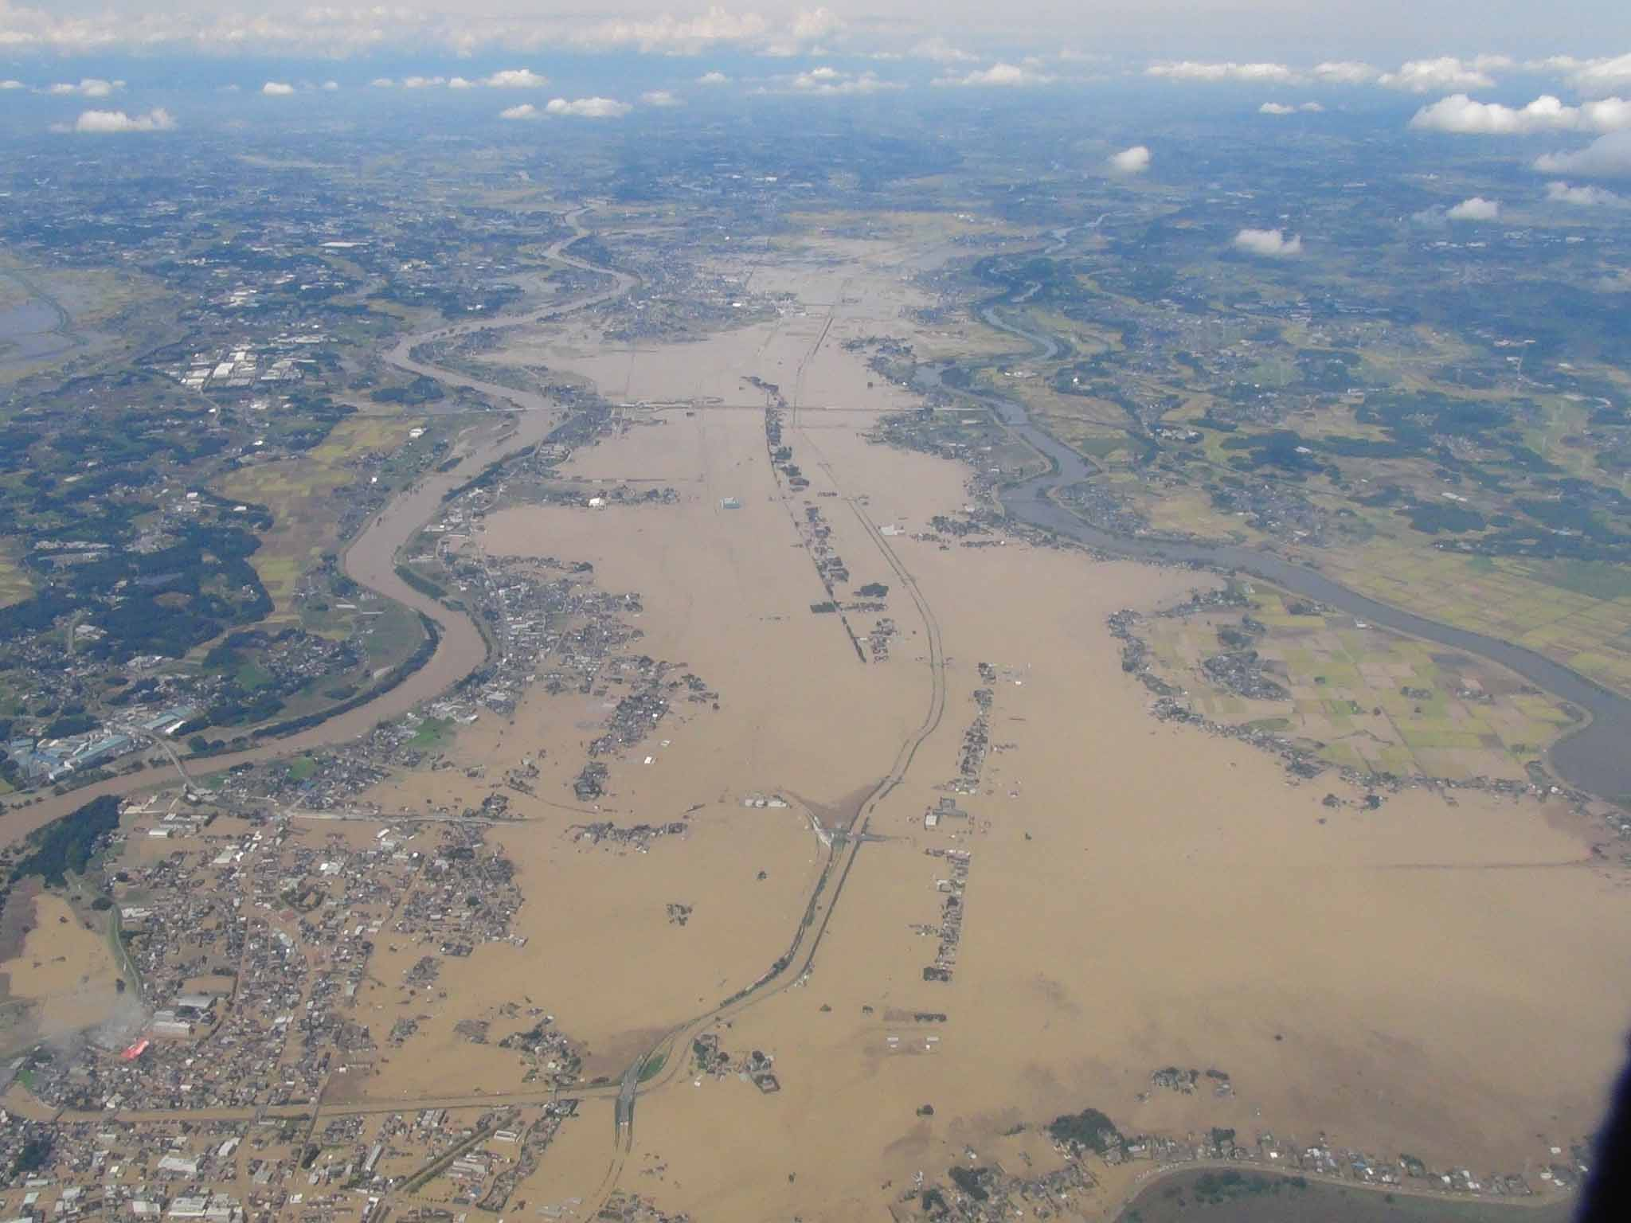
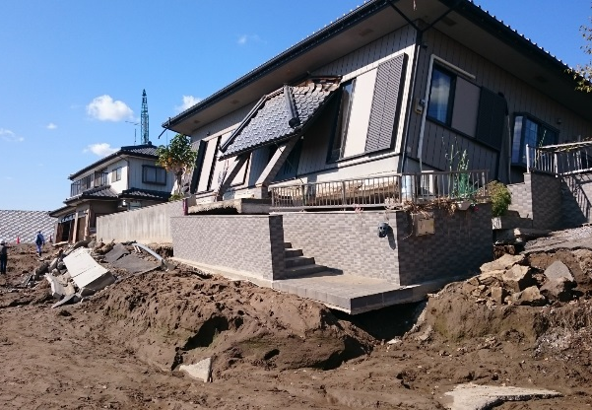
平成27年9月関東・東北豪雨
鬼怒川では流下能力を上回る洪水となり、堤防が決壊（常総市三坂町地先）。
関東地方の国管理河川では29年ぶり。
鬼怒川の被災状況
約40km²が浸水し、死者2名、家屋被害約8,800戸などの被害が発生。多数の孤立者が発生し、約4,300人が救助された。
常総市役所等が浸水するとともに、電力、上下水道、鉄道等の停止が発生。
茨城県常総市の浸水状況
決壊箇所
鬼怒川
小貝川
被災した家屋
常総市役所
水管理・国土保全局

Slide 21
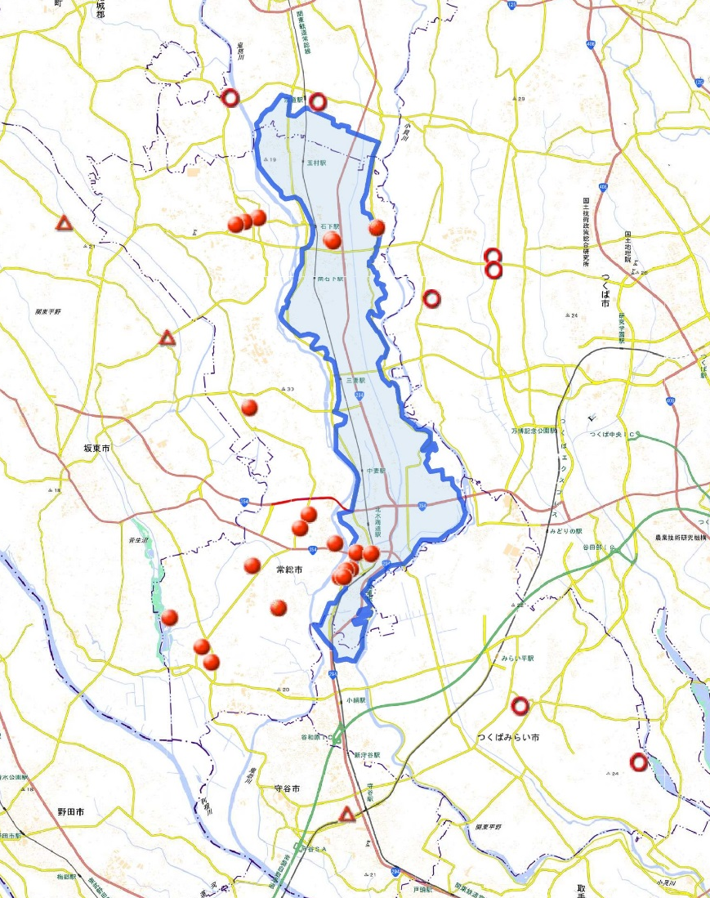
常総市からの避難
○ 鬼怒川の堤防決壊・溢水を受けて、多数の避難者が発生した。
○ 交通渋滞により、市内の避難場所への避難が困難となったことから、隣接市に依頼し、避難場所を設定した。
下妻市
避難者数 1,786人
市内 840人
市外 946人
（9月18日11時現在）
茨城県災害対策本部10月7日16時以前の
報道発表資料より常総市関連を抜粋
溢水箇所
×
決壊箇所
つくば市
鬼怒川
小貝川
坂東市
：避難場所（常総市）
：市外避難場所（下妻市、つくば市、つくばみらい市）
：市外避難場所（坂東市、守谷市）※
※常総市民が自主避難したことにより開設
：浸水範囲
常総市
つくばみらい市
守谷市
河川環境課 水防企画室

Slide 22
平成27年9月 関東・東北豪雨
本部への部外者立ち入り、情報の錯そう、伝達ミスによる避難勧告対象地域の漏れ、市役所浸水による機能不全
災害対策本部としてどのような体制、運営が望ましいか
避難は市内で完結させるため、鬼怒川東側（左岸）の住民は西側（右岸）へ避難するよう放送
自治体外へ避難するために、近隣自治体とどのような
調整が必要か

Slide 23
１．近年の主な大規模土砂災害
・平成３年 雲仙普賢岳噴火 【火山】 → 【土石流】
・平成12年 有珠山・三宅島噴火 【火山】 → 【泥流】
・平成16年 新潟県中越地震 【地震】 → 【天然ダム】
・平成20年 岩手宮城内陸地震 【地震】 → 【天然ダム】
・平成23年 台風23号（紀伊半島） 【大雨】 → 【天然ダム】
・平成26年 広島市土石流災害 【大雨】 → 【土石流】
・平成26年 御嶽山噴火 【火山】 → 【泥流】
・平成28年 熊本地震 【地震】 → 【地盤の緩み】
砂防計画課

Slide 24
平成26年8月 局地的豪雨 広島市
「土砂災害警戒区域（イエローゾーン）」、「土砂災害特別警戒区域（レッドゾーン）」指定の遅れ
危険な地区に住んでいることを住民に認識してもらうに
はどのような取り組みが有効か。まちづくりの面から対
応できることはあるか。

Slide 25
平成28年8月 台風10号
避難準備情報は早々に発令していたが、小本（おもと）川への避難勧告は発令しなかった
避難勧告等発令のタイミング、役場の体制づくりで
留意すべきことは何があるか
岩泉町の死者・行方不明者21名のうち、9名は社会福祉施設（高齢者グループホーム楽ん楽ん）で死亡
要配慮者（災害時要援護者）・要配慮者施設へはどの
ような対応が有効と考えられるか

Slide 26
平成25年10月 台風26号 大島町
町長・副町長出張に際して、代行者（教育長）への申し送り等はされなかった。
態勢についての基準はなく、町職員が全員帰宅し、大雨警報や土砂災害警戒情報等、都からの情報が職員へ伝達されなかった。結果、避難勧告も発令せず。
トップが出張先で指示することは何か。（現地にはどこ
まで任せるか）

Slide 27
平成21年8月 台風9号 佐用町
避難中の住民が水路に流されて死亡するなど、死者18名、行方不明者2名のうち、避難中に被災した人は12名
夜間急激に雨が降り出したときの避難勧告等の発令は
どうあるべきか。発令にあたって事前に住民に周知して
おくべきこと、発令時に説明すべきことは何があるか。

Slide 28
災害報道 （NHK島川記者）
切迫感を伝える
全体像を伝える。
何が必要か、どう行動するか、を伝える。
過去の教訓、将来のリスク、を伝える。

Slide 29
目次 再掲
国家の緊急事態
日本の災害の特徴
日本の防災対策
関係する法律
近年の水災害に対する市町村の課題
報道のあり方

Slide 30
豊臣政権を揺るがした二度の大地震
磯田道史、天災から日本史を読みなおす - 先人に学ぶ防災、中公新書より。
1 天正地震と戦国武将
先人たちは地震発生時刻をどう測ったか、
山内一豊の愛娘の死、娘の死後震災孤児を慈しむ、
家康の生き残り作戦、
地震に救われた家康、若狭湾を襲った津波
2 伏見地震が終わらせた秀吉の天下
伏見城崩壊・多くの美女が圧死、
伏見城の耐震化、上杉家・菊娘の怪力、
大仏に弓引く秀吉、武将たちの本心・地震で露呈、
豊臣政権の引き金に、

Slide 31
尾田榮章、雑誌河川より

Slide 32
オリンピック渇水（１９６４）
給水制限 | 期間 昭和39年7月～10月 最大給水制限率 50%
応急給水対策 | ・給水車120台出動 ・自衛隊215車両、警視庁、米軍による応援給水 ・神奈川県からの緊急分水(10万m3／日) ・北多摩8市(立川、国立など)より受水 ・小河内ダムでの人工降雨実験の実施
生活への影響 | ・家庭ではパン主体の食事に、入浴・洗濯の制限 ・消防活動への影響(消火栓の水の出悪化) ・医療活動への影響 (手術できない、急患以外は休診) ・理髪店、クリーニング店、製氷会社への影響 ・プールへの注水禁止 ・給水車からの水運び、時間給水への拘束 ・魚の食中毒の続出
オリンピックの開会式は10月10日

Slide 33
居安思危 安きにありて危うきを思う。
Be aware of risk while we are safe
思則有備 思えばすなわち備えあり
Awareness leads us preparedness
有備無患 備えあれば患いなし
Preparedness leaves us no regret
（「春秋」左氏伝
Source： Zuo Qiuming “Zuoshi Commentary”
in Confucius ed. ”Spring and Autumn”, 480BC）
先憂後楽 天下の憂いを先立ちて憂え、天下の楽しみに遅れて楽しむ
（岳陽楼記、北宋）

Slide 34
参考文献
日本災害情報学会、災害情報学事典、2016.3.10
内閣府、日本の防災パンフ、2002.3
命を守る水害読本、2017.7.30
伊藤哲朗 国交大講義資料 2017.5. 23
峰 隆典 国交大講義資料 2017.10.
河田恵昭 国交大講義資料 2017.11.6
島川英介、大避難 何が生死を分けるのか、NHK出版新書、2017.3
磯田道史、天災から日本史を読みなおす、中公新書、2014.11

